Slide 1
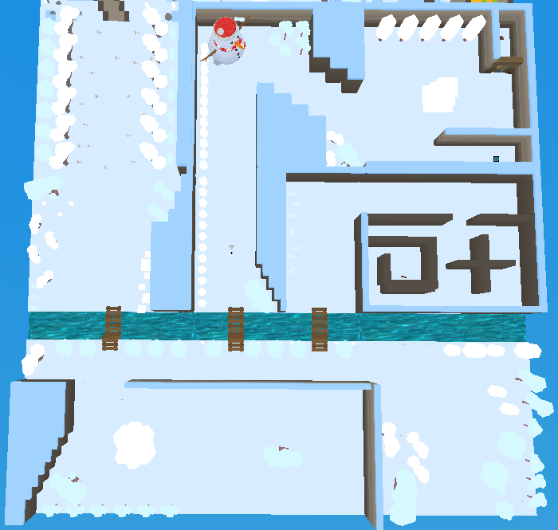
흰
노란 흔적
하얀 흔적
구
스위치에 대한 학습
(조건 : 오브젝트)
하얀 흔적
실린더
다른 모양에 대한 학습
색에 대한 학습
스위치에 대한 학습
(조건 : 검정)
문
구
스위치
검은 흔적
검
색 바꾸기에 대한 학습
박스
밀기에 대한 학습
박스
문에 대한 학습
(조건 : 검은 오브)
문
하얀 흔적
문
흔적
박스
흔적
흔적
흔적

Slide 2
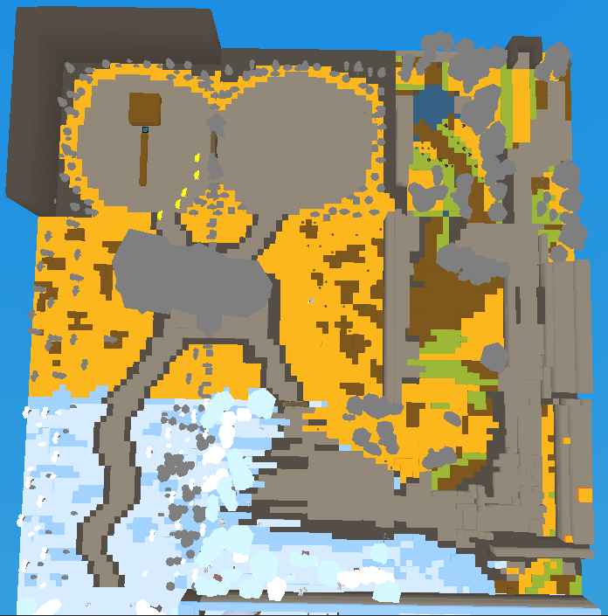
퍼즐 2번
퍼즐 1번의 점프 이용
회전판자
노란 흔적
노란 흔적
노랑
무빙큐브
노란 흔적
퍼즐 1번의 노란색 이용
무빙큐브

